Slide 1


PRESENTACIÓN
Ing. Roger Gómez

Slide 2
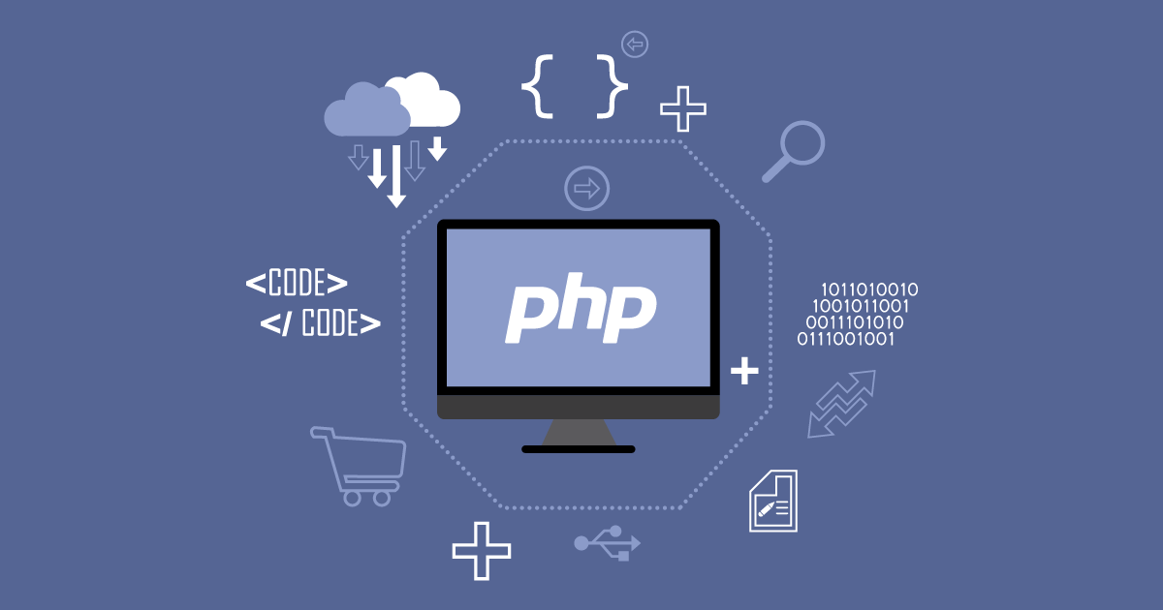

Slide 3
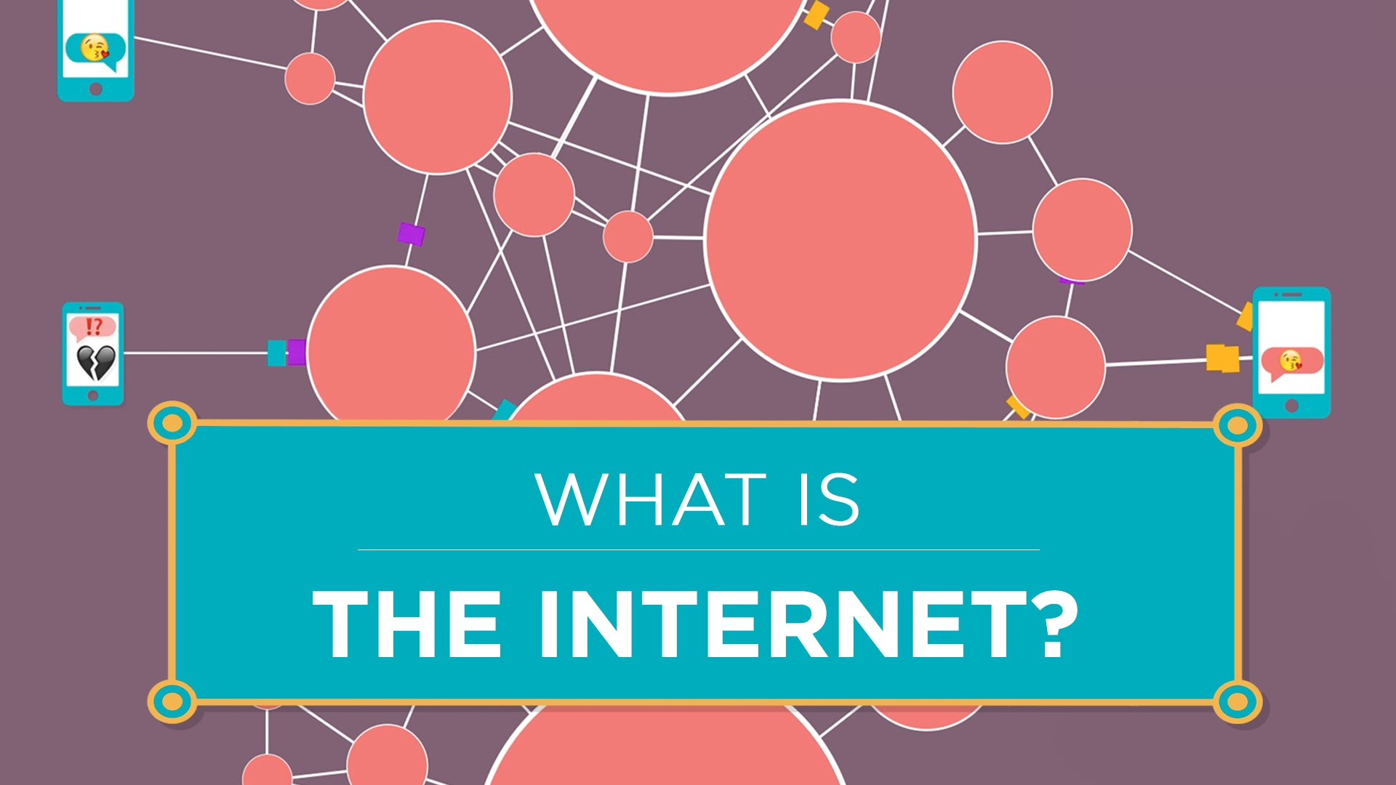

Slide 4
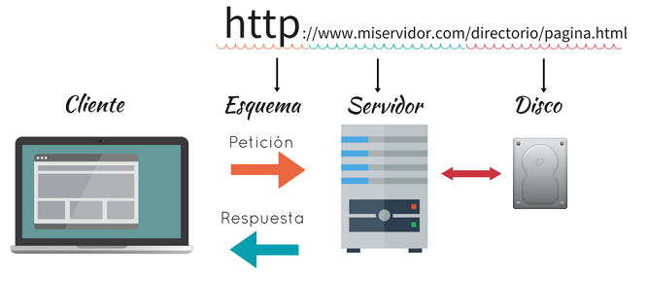

Slide 5
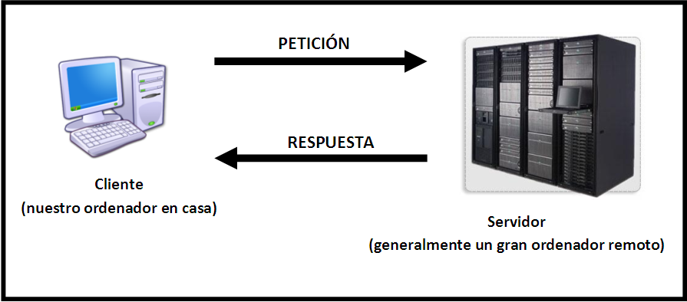

Slide 6





Slide 7







Slide 8
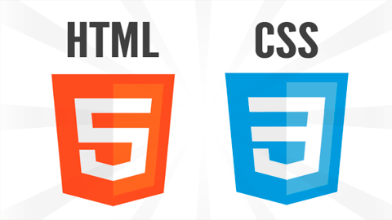



Slide 9
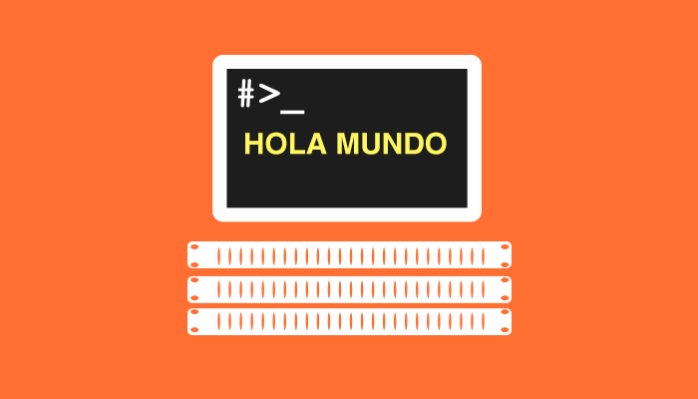

Slide 10
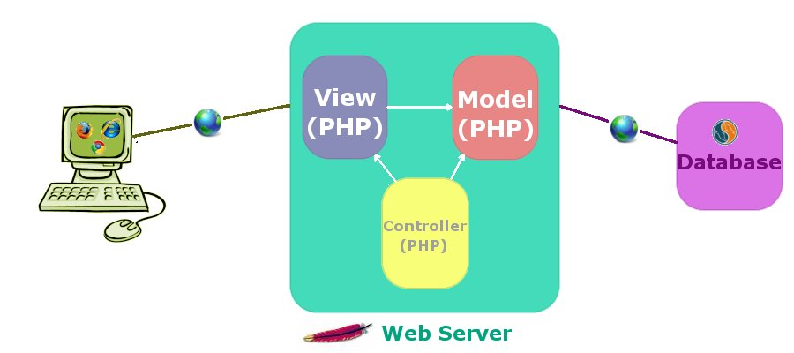

Slide 11
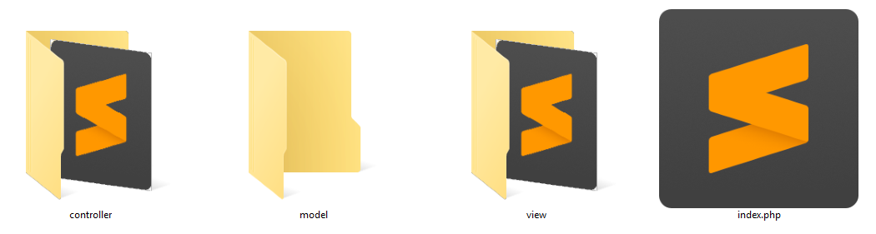

Slide 12
Hola Mundo con PHP MVC
En vista: crear un archivo plantilla.php y escribir Hola Mundo
En controlador: crear un archivo controller.ejemplo.php y dentro:
<?php
class ControllerEjemplo{
public function Plantilla()
{
include 'view/plantilla.php';
}
}
?>
En index.php colocar el siguiente código:
<?php
include 'controller/controller.ejemplo.php';
$llamadaMVC = new ControllerEjemplo();
$llamadaMVC->Plantilla();
?>

